Slide 1
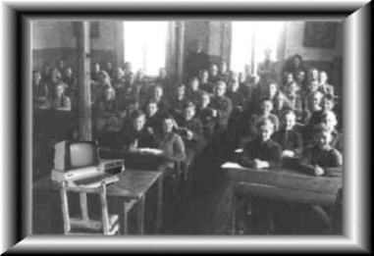
Computer raus aus den Schulen…
10 Sekunden nach dem Digitalen Urknall,
es können aber auch erst 9 Sekunden sein …
Peter Micheuz, Alpen-Adria-Gymnasium Völkermarkt

Slide 2
Bitte wählen Sie

Slide 3
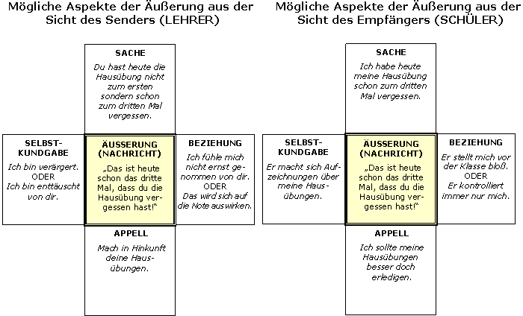
Kommunikationsmodell nach Schulz von Thun, 1981 (sic!)
Beispiel

Slide 4
Die 500.000 Euro Frage

Slide 5
Computer raus aus den Schulen…
10 Sekunden nach dem Digitalen Urknall,
es können aber auch erst 9 Sekunden sein …
Peter Micheuz, Alpen-Adria-Gymnasium Völkermarkt

Slide 6
"Computer raus aus den Schulen..."
Meint er das wirklich? Spitzer kann das nicht mehr formuliert werden. Aber man beachte die 3 Punkte im provokanten Titel. In diesem Workshop erwartet Sie ein panoptisches Kaleidoskop zum Thema "Digitale Bildung und Digitale Schule", bei dem die instruktionelle Phase in Form einer traditionellen Kraftpunkt-Präsentation "from the sage on the stage to the guide by the side„ in eine "hart aber fair" geführte konstruktive Diskussion (oder zu einem Diskurs?) überleiten kann und soll, aber nicht muss.
Nach einer kurzen Geschichte zur Digitalen Evolution in Schulen, die mit lokal-digitalen Urknallszenarien beginnt (Vor wievielen Jahren war eigentlich? Und spüren wir noch ihre Gravitationswellen?), bei dem die Nullen und Einsen noch gleichverteilt waren, wird versucht, in der gebotenen Kürze ein (subjektives?) gemischtes Gesamtbild zur derzeitigen Situation zu zeichnen. Dabei wird nicht zuletzt auch auch auf Spannagel‘s Irrtümer rekurriert. Nach einem dialektischen Blick in die digitale Zukunft des (süd)österreichischen Bildungswesens und ihrer Stakeholder bis hin zur digitalen Singularität soll - wenn gewünscht - eine Diskussion beginnen.
Natürlich werden auch die Hundert wirklich besten Softwarewerkzeuge und Methoden - natürlich nur im Überblick, was sonst - vorgestellt, mit denen nicht nur die Klasse, sondern sogar die gesamte Schule auf den Kopf gestellt, pardon: geflippt, werden kann... (bitte wieder die 3 Punkterln beachten).
Auch ein kurzer Blick in die schulpraktische Arbeit des Vortragenden wird nicht fehlen, denn Theorie ist das eine, Praxis das andere. Und wenn noch Zeit bleibt, gibt es zwischendurch ein „missionarrisches“ Plädoyer für eine bessere formelle Verankerung von "Digitaler Bildung" vor allem in der Sekundarstufe 1. Hoppala, dann heißt es also wieder "Rein mit den Computern..."

Slide 7
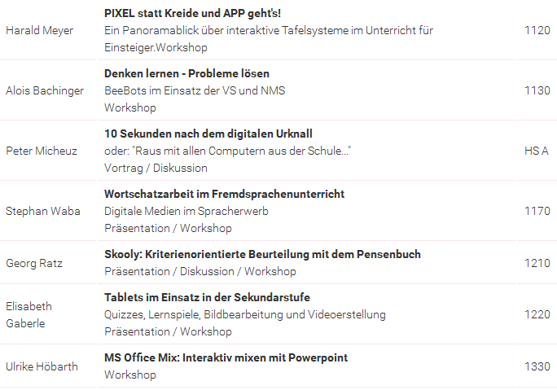
Was Sie versäumen …

Slide 8
Beyond Spannagel …
Irrtum 1: Schüler können schon alles.
Vergleich: Muttersprachler müssen in Deutsch noch viel lernen.
Irrtum 2: Schule ist nicht zuständig.
Irrtum 3: Schule muss vor Gefahren warnen.
Technologie produktiv im Unterricht einsetzen, nicht bloß warnen!
Irrtum 4: Computer lösen Lehrer ab.
Irrtum 5: Digitale Medien erleichtern das Lernen.
Irrtum 6: Digitale Medien lösen analoge Medien ab. Irrtum 7: Ich muss mich mit diesen Technologien jetzt noch gar nicht auseinandersetzen.
Irrtum 8: Mit der nachrückenden Lehrergeneration ändert sich alles.
Irrtum 9: Zeit, die ich heute in digitale Medien stecke, spare ich später.
Irrtum 10: Ich kann das nicht.

Slide 10
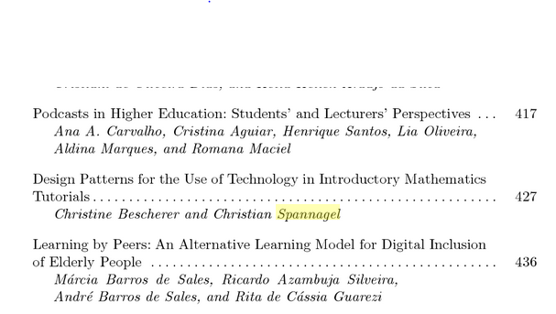
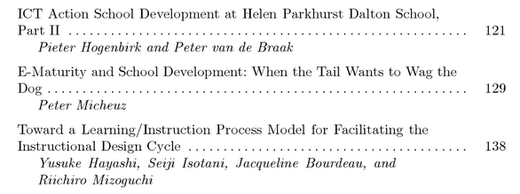

Slide 11
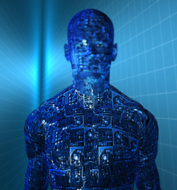
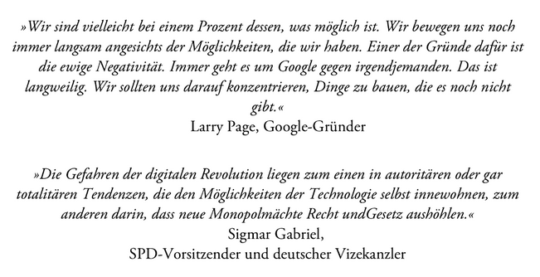
Vom Digitalen Urknall zur Digitalen Singularität

Slide 12
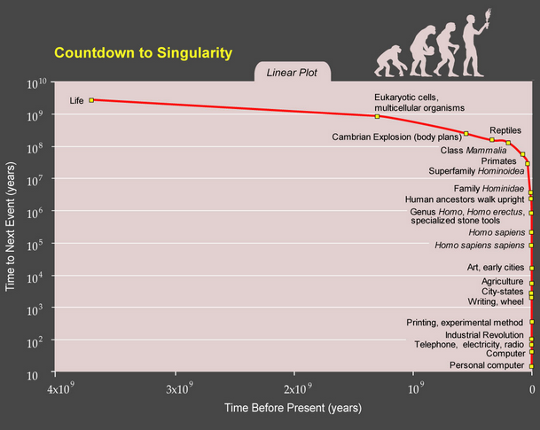
Bildquelle: Bitte selber suchen …

Slide 13
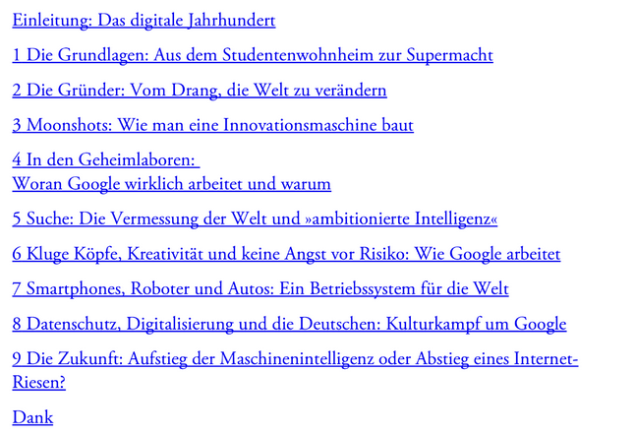

Slide 14
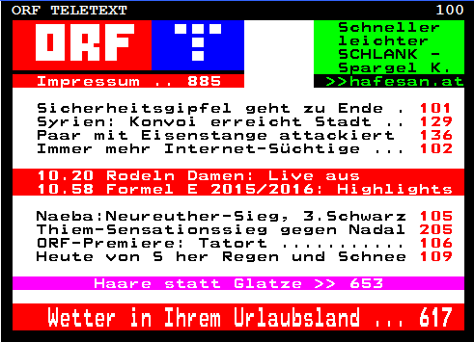

Slide 15
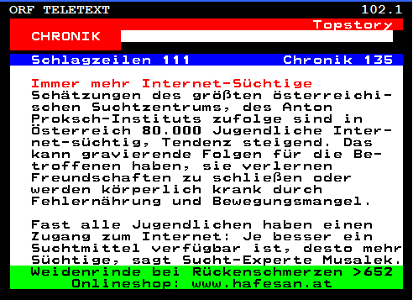

Slide 16
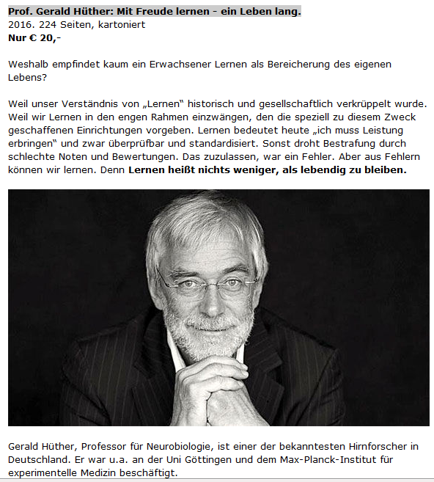
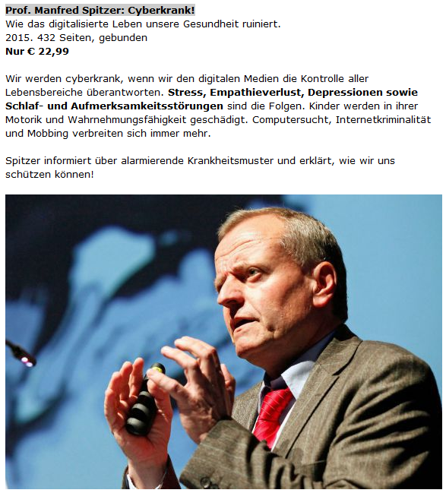
Der Neutrale und der Advocatus Diaboli…

Slide 17
Ad Advocatus Diaboli …
Der Teufel (von griechisch Διάβολος Diábolos, wörtlich „Durcheinanderwerfer“ im Sinne von „Verwirrer, Faktenverdreher, Verleumder“
Durch die Auswahl eines Gruppenmitgliedes, das stets eine ablehnende Haltung einnimmt (Advocatus Diaboli oder schwarzer Denkhut von De Bono), können andere Gruppenmitglieder zur Begründung von Vorschlägen motiviert werden.
[Auch sinkt der mit ersten Gegenargumenten verbundene Druck, da der Advocatus Diaboli durch das Vorbringen von Gegenargumenten lediglich seine Aufgabe erfüllt.]
Quelle: Fängt mit WIKI an und hört mit PEDIA auf…

Slide 18
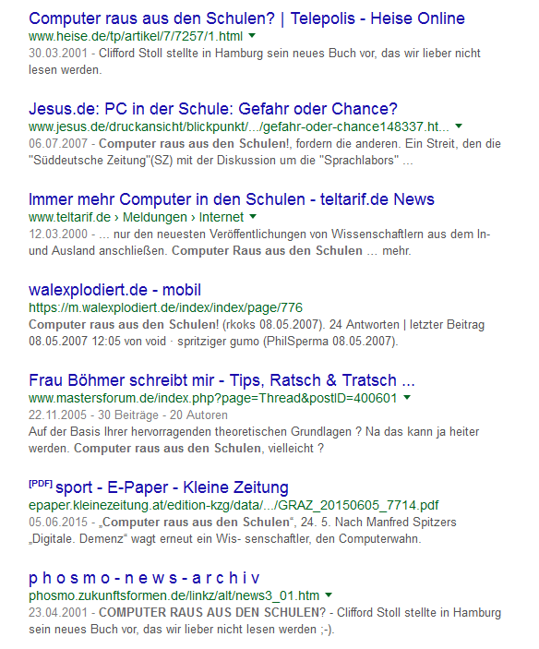
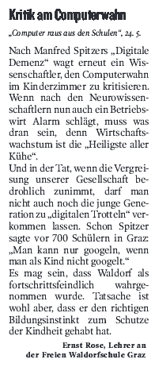
„Googlen“ nach „Computer raus aus den Schulen“ lieferte am 10.2.2016 exakt 7 Einträge

Slide 19
Jörg Dräger, Ralph Müller-Eiselt Und sie warnen: Digitale Bildung erfasst Unmengen von Daten; es droht der gläserne Lerner, der im Netz unauslöschliche Spuren hinterlässt und zum Opfer von Algorithmen und Wahrscheinlichkeiten wird.
Unabdingbare Gegenpole – so soll es sein … Aber: Differenzierte Betrachtung
Gerald Lembke, Ingo Leipner These 1: Eine Kindheit ohne Computer ist der beste Start ins digitale Zeitalter.
These 2: Je jünger die Kinder sind, desto sinnvoller ist es, sie überhaupt nicht dem Einfluss elektronischer Medien auszusetzen.
These 3: Ob Werbung oder nicht – bereits die verführerischen Klick-Optionen im Internet überfordern unsere Kinder, weil sie noch nicht über eine ausreichende Impulskontrolle verfügen.
These 4: Kinder erleben in unserer Welt genug Digitalität. Da ist es kontraproduktiv, den Umgang mit Computern in Kindergarten und Schule zu forcieren.
These 5: Wer bei einem Lernprozess die Wahl zwischen realen und virtuellen Hilfsmitteln hat, sollte sich für die Realität entscheiden – und auf E-Learning so oft wie möglich verzichten.
These 6: Kinder müssen eine bestimmte kognitive Entwicklung durchlaufen haben, bevor sie sinnvoll mit Computern arbeiten. Das dürfte ab einem Alter von etwa 12 bis 14 Jahren der Fall sein. Vorher kann die Konfrontation mit digitalen Medien mehr schaden als nutzen.
These 7: Wir brauchen mindestens in Kindergarten und Grundschule digitalfreie Zonen, damit Kinder vor allem Lernerfahrungen machen, die zu ihrer kognitiven Entwicklung passen.
These 8: Egal ob Tablet oder Kreidetafel – die Qualität des Unterrichts steht und fällt immer mit der Persönlichkeit des Lehrers.
These 9: Die Digitalisierung der Bildung erfolgt in erster Linie technologie-und ökonomiegetrieben – pädagogische Konzepte entstehen erst als Abfallprodukt.
These 10: Junge Erwachsene sollten über umfangreiche Medienkompetenz verfügen, um anspruchsvolle Aufgaben in Ausbildung und Studium zu lösen. Diese Fähigkeiten erwerben sie, wenn sie kognitiv zu Abstraktion und Selbstreflexion in der Lage sind (ab 12 bis 14 Jahren).

Slide 20
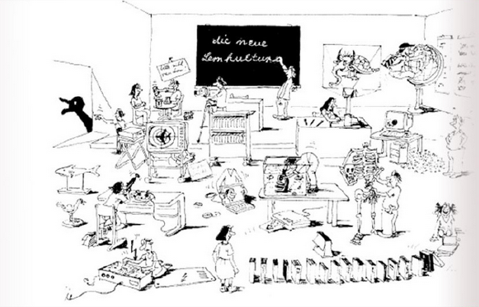
Der Computer als unabdingbarer Teil der Neuen Lernkultur!

Slide 21
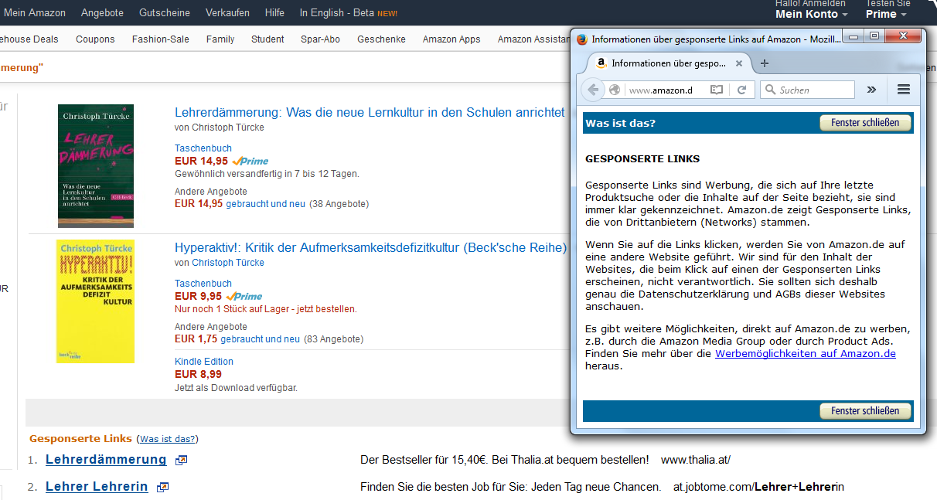
Zuviel Lernkulturpessimismus?
Alles, was in Sach- und Fachkompetenzen nicht aufgeht, soll in der schönen neuen Lernwelt keinen Ort mehr haben. Menschen aber nur auf ihre Kompetenzen hin anzusehen, das heißt, sie wie Maschinen anzusehen. Lehrer zu Kompetenzbeschaffungsgehilfen zu reduzieren heißt, sie zu entwürdigen. Das müssen sie sich nicht bieten lassen. Sie sind zu ihrer Selbstdegradierung und -abschaffung nicht verpflichtet, wohl aber zur Rückbesinnung darauf, was Lehren eigentlich ist.
???

Slide 22
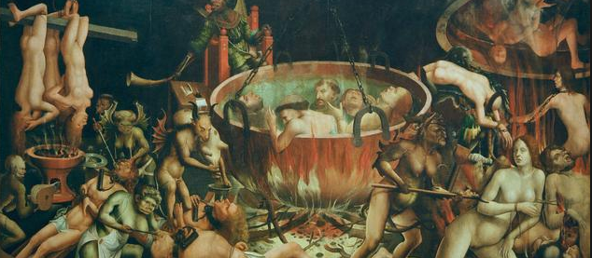
Vom Digitalen Fegefeuer ins Digitale Paradies

Slide 23
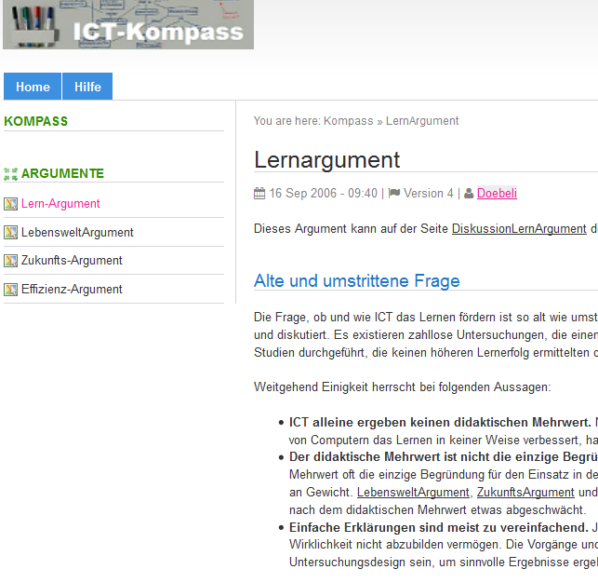
WARUM COMPUTER REIN IN DIE SCHULEN?
Die digitale Welt ist
einfach da und
die Frage ist nicht ob, sondern wie die Schule damit angemessen umgeht. (Hilbert Meyer)
http://www.sueddeutsche.de/bildung/schulpaedagogik-professor- ueber-lehrer-es-muss-auch-mal-hart-zugehen-1.2353328-2
Quelle: http://www.ict-kompass.ch/Kompass/LernArgument

Slide 24
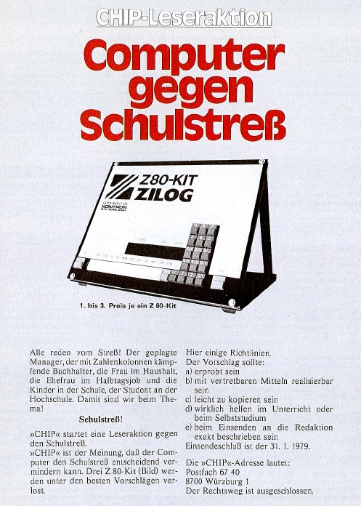
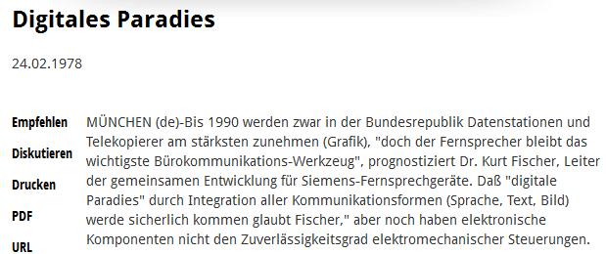
1978/79
Wann digitale Erstbegegnung?

Slide 25
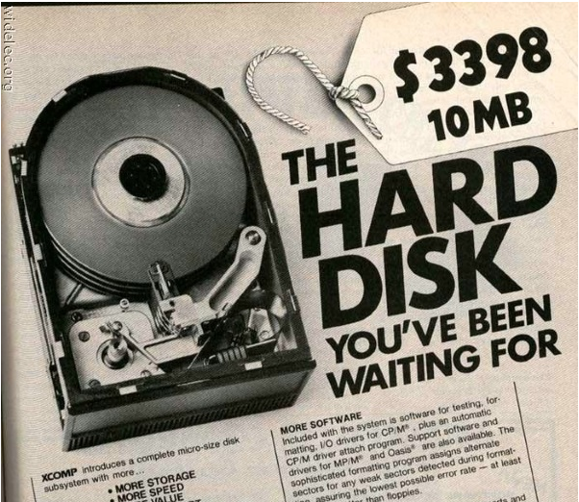
Computer raus aus den Schulen …
die älter als 10 Jahre, aber jünger als 35 Jahre sind …

Slide 26
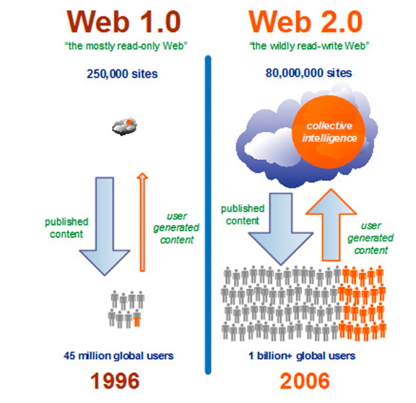
2016 ???
Quelle: http://www.examiner.com/images/blog/EXID30717/images/web10web20.jpg

Slide 27
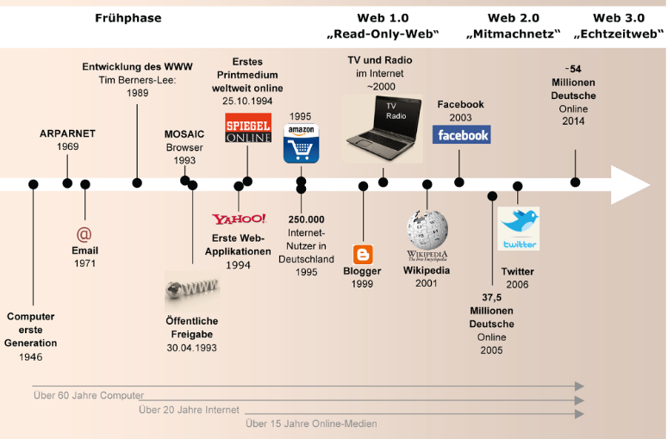

Slide 28
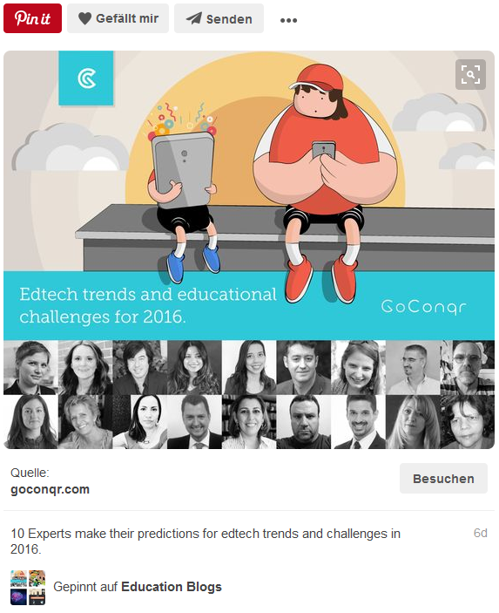
Digitale Trends 2016 und Herausforderungen
??? In Kärnten?

Slide 29
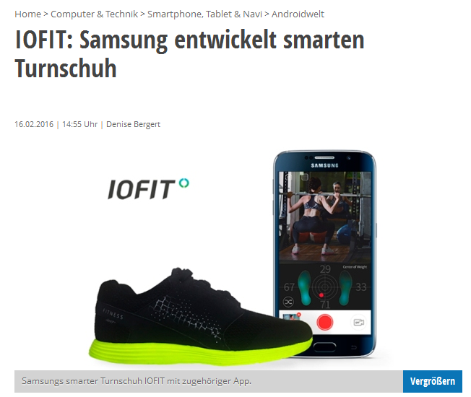
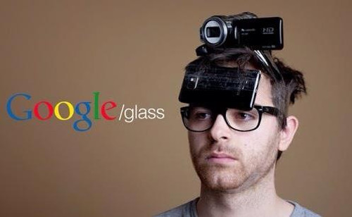
Von Kopf bis Fuß auf digitale Liebe eingestellt … und sonst gar nichts.

Slide 30
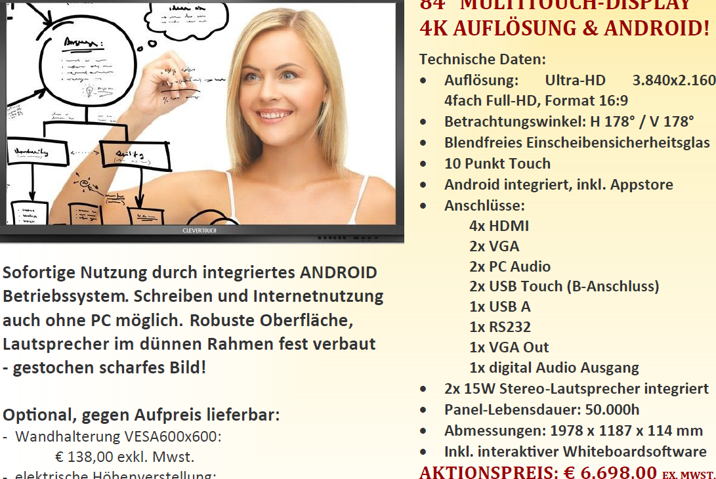
AUDIO-VIDEO EINGANG?

Slide 31
Quelle: https://youtu.be/BYMd-7Ng9Y8

Slide 32
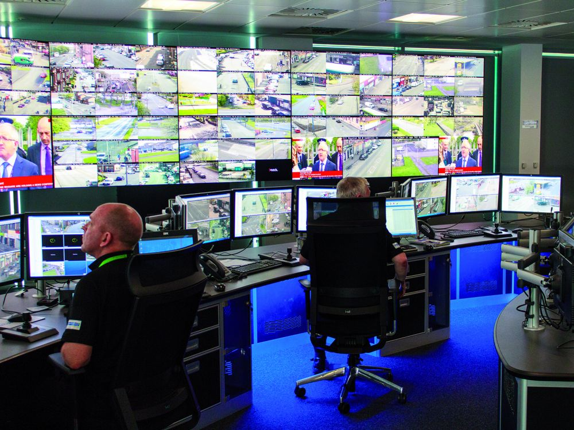
Eine panoptische Schulleitung
Die brave 1A
Die schlimme 4E
Klasse allein!
Alert! Lehrer brüllt!
Quelle: http://invidis.de/wp-content/uploads/2014/07/eyevis-Video-Wall-im-Kontrollraum.jpg

Slide 33
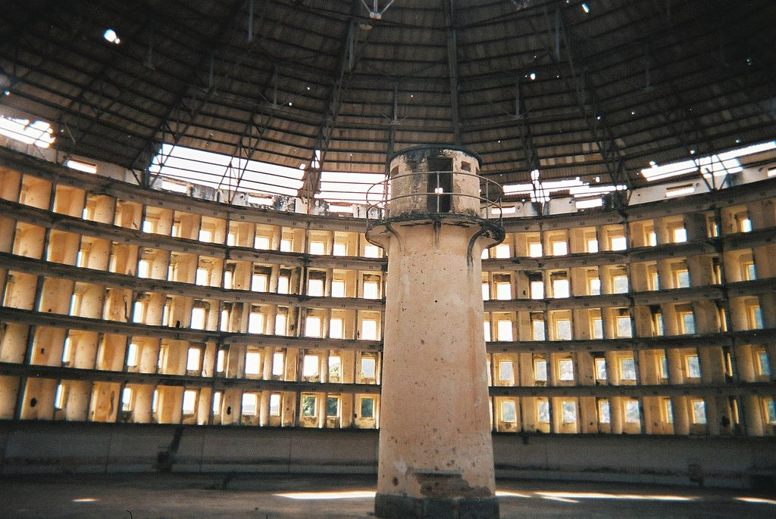
Panoptismus (Foucault, 20.Jhdt.)
Panoptikum, Jeremy Bentham (19. Jhdt.)
Panoptisches Gefängnis aus der Machado-Diktatur in Kuba Quelle: https://de.wikipedia.org/wiki/Panopticon

Slide 34
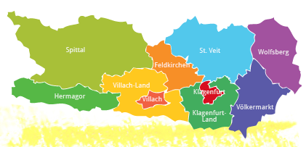
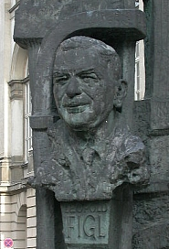
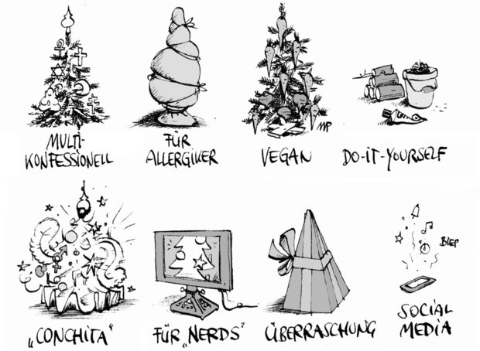
Zum Jahr der Digitalen Bildung in Kärnten
Ich kann euch zum Jahr der Digitalen Bildung nichts geben. Ich kann euch für die Computer, wenn ihr überhaupt welche habt, keine Software geben .
Ich kann euch keine digitalen Gaben für dieses Jahr geben. Keine Interactive Boards, keine Tablets, keine neuen Computer, keine Wunderlehrer,
die diese schon sehr gut einsetzen können.
Wir haben nichts. Ich kann euch nur bitten,
glaubt an dieses Digitale Kärnten.

Slide 35
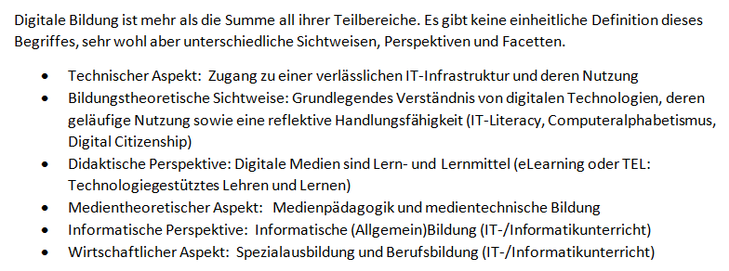
Zum Jahr der Digitalen Bildung I

Slide 36
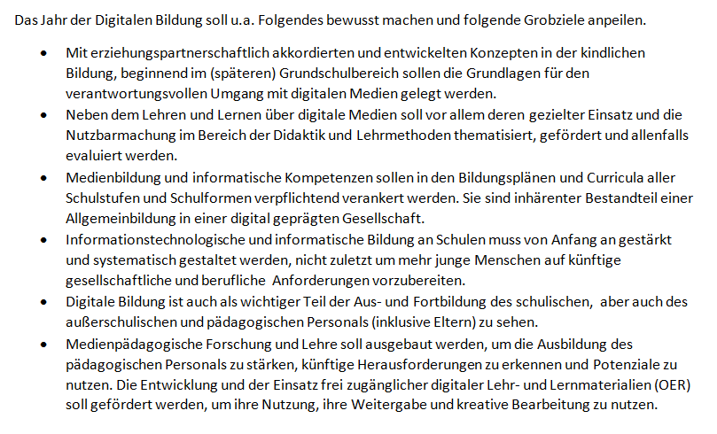
Zum Jahr der Digitalen Bildung II

Slide 37
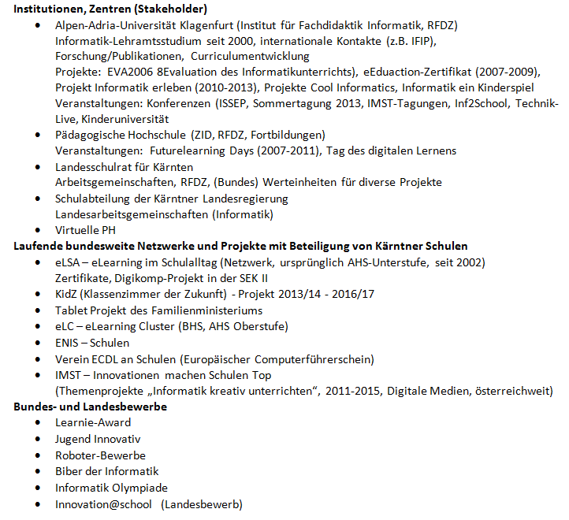
Zum Jahr der Digitalen Bildung III

Slide 38
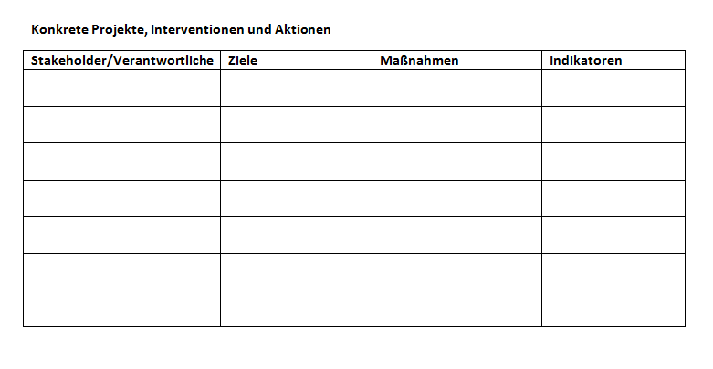
Zum Jahr der Digitalen Bildung IIII

Slide 39
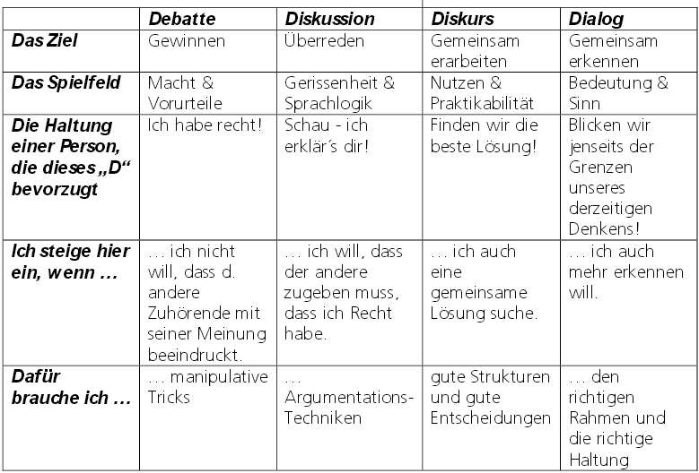
Klarstellung vor der „Diskussion“
http://www.possert.at/data/4-d/4-D_debatte_diskussion_diskurs_dialog.pdf

